Slide 1

كليــــة الهندسة
قســــم هندسة الحاسوب والمعلوماتية
كليــــة الهندسة
قســــم هندسة الحاسوب والمعلوماتية
منصة تأجير السيارات Car Rental Platform
إعداد الطلاب
محمد مؤمن غنام أهيب فارس الزعبي
إشــراف
د. أكرم مسوح م. هديل عسراوي
2026 - تشرين الثاني

Slide 2
أهمية المشروع
  المشكلة: إعلانات مبعثرة على وسائل التواصل، وطلبات معاينة واستئجار تُنسق يدويًا فتضيع وتتداخل مواعيدها.
  للمكتب: لوحة تحكم سحابية تعمل 24 ساعة لعرض السيارات بالصور وإدارة الطلبات دون كلفة موقع خاص.
  للزبون: كتالوج واحد لعدة مكاتب بفلاتر السعر والموقع والحالة والوقود، وطلب بموعد مفضل مع إشعارات.
  للسوق: بيانات منظمة وإشراف مركزي يعتمد المكاتب قبل ظهورها للعامة.
  الشاهد: 61% من وقت التسوق للسيارة يجري عبر الإنترنت، و41% يزورون معرضًا واحدًا فقط [Cox Automotive, 2019]

Slide 3
أهداف المشروع
1. توفير لوحة تحكم سحابية لكل مكتب لإدارة ملفه ومخزونه وطلباته.
2. بناء كتالوج عام موحد يعرض سيارات المكاتب المعتمدة فقط، مع بحث نصي وفلاتر مجتمعة.
3. تمكين الزبون من إرسال طلب معاينة أو استئجار أو شراء بموعد مفضل خلال أقل من 3 دقائق من التسجيل.
4. إبلاغ الطرفين بإشعارات داخل التطبيق مع كل تغيير في حالة الطلب.
5. منح المدير العام رقابة مركزية: اعتماد المكاتب، إيقاف الحسابات، وإحصاءات النظام.
6. حماية البيانات بمصادقة JWT وتشفير bcrypt وصلاحيات حسب الدور، وضمان سلامتها عند الأعطال.
نطاق النسخة الأولى (MVP): بلا دفع إلكتروني، والصفقة تتم في المكتب

Slide 4
الدراسات المرجعية والأعمال السابقة
الدراسة الأولى [10]: نظام ويب لإدارة تأجير السيارات بـ PHP و SQL Server مع اختبارات MSUnit (2024)
الدراسة الثانية [11]: نظام إدارة تأجير بـ PHP و MySQL يقلل العمل الورقي (2024)
الدراسة الثالثة [12]: نظام تأجير بـ Spring Boot و Vue.js مع دفع وتقييم (2024)
الدراسة الرابعة [13]: منصة تأجير بتقنيات MERN لعدة مالكين مع دفع إلكتروني (2025)
الدراسة الخامسة [14]: منصة تأجير سيارات فاخرة بـ React و Node.js مع JWT و RBAC (2026)
الدراسة السادسة [15]: نظام تأجير بـ PHP و MySQL بقاعدة من عشرة جداول (2026)
الفجوة: كلها تخدم مكتبًا أو شركة واحدة، ولا تملك مسار اعتماد للمكاتب ولا آلة حالات موثقة للطلب، وقليل منها يوثق الـ API أو يقدم اختبارات آلية.

Slide 5
مقارنة الدراسات السابقة
الدراسة | التقنيات المستخدمة | عدة مكاتب | دفع إلكتروني | نقاط القوة
Ogbiti & Aaron, 2024 [10] | PHP، Bootstrap، SQL Server، IIS | نعم (مكتب واحد) | لا | منهجية نماذج أولية ومصفوفة تتبع واختبارات
Linghuraj et al., 2024 [11] | PHP، MySQL، Apache، XAMPP | نعم (مكتب واحد) | لا | بساطة وسهولة استخدام
Lu et al., 2024 [12] | Spring Boot، Vue.js، MySQL | نعم (مكتب واحد) | نعم (دفع إلكتروني) | فصل الواجهة عن الخادم وتغطية واسعة للوظائف
Gupta Nayan et al., 2025 [13] | React، Node.js، Express، MongoDB | نعم (عدة مالكين) | نعم (دفع إلكتروني) | قابلية توسع وعدة مالكين
Khreim, 2026 [14] | React، TypeScript، Node.js، PostgreSQL، JWT | نعم (شركة واحدة) | لا | JWT و RBAC وإشعارات للمدير
Srivastava et al., 2026 [15] | PHP، MySQL، Apache، Bootstrap | نعم (مكتب واحد) | لا | قاعدة بيانات مطبّعة وفصل طبقات
Car Rental Platform (مشروعنا) | Flask، SQLAlchemy، JWT، SQL Server/SQLite | نعم (عدة مكاتب معتمدة) | لا (بقرار نطاق) | تعدد مستأجرين، اعتماد مكاتب، آلة حالات للطلب، OpenAPI، اختبارات آلية

Slide 6
متطلبات النظام الوظيفية العامة
(الكود) الرمز | المتطلب الوظيفي العام
FR-G01 | يجب أن يتيح النظام إنشاء حسابات وتسجيل الدخول مع التحقق من البيانات.
FR-G02 | يجب أن يقيد النظام الوصول إلى الوظائف حسب دور المستخدم.
FR-G03 | يجب أن يتيح النظام للبائع إنشاء ملف تعريفي وتعديله.
FR-G04 | يجب أن يتيح النظام إضافة العناصر المعروضة وتعديلها وحذفها مع صورها.
FR-G05 | يجب أن يعرض النظام كتالوجًا عامًا قابلًا للبحث والفلترة وترقيم الصفحات.
FR-G06 | يجب أن يعرض النظام صفحة تفاصيل لكل عنصر معروض.
FR-G07 | يجب أن يتيح النظام للزبون إرسال طلب مرتبط بعنصر محدد.
FR-G08 | يجب أن يتيح النظام للبائع تغيير حالة الطلب ضمن مسار محدد.
FR-G09 | يجب أن يرسل النظام إشعارات للأطراف عند الأحداث المهمة.
FR-G10 | يجب أن يوفر النظام لوحة إشراف للمدير مع إحصاءات.
FR-G11 | يجب أن يتيح النظام للمدير إيقاف الحسابات وإعادة تفعيلها.
FR-G12 | يجب أن يوفر النظام واجهة برمجية موثقة للتكامل مع أنظمة أخرى.

Slide 7
المتطلبات غير الوظيفية
(الكود) الرمز | الشرح | المتطلب غير الوظيفي
NFR-01 | تجزئة كلمات المرور بـ bcrypt بمعامل 12، ولا تُخزن نصًا صريحًا. | الأمان
NFR-02 | كل نقطة محمية تتطلب JWT صالحًا مدته 24 ساعة مع إمكانية التجديد. | الأمان
NFR-03 | تحقق من كل مدخل (النوع والطول والقيم)، واستعلامات عبر ORM فقط. | الأمان
NFR-04 | قبول صور JPEG و PNG و WebP فقط بحجم أقصى 5 MB. | الأمان
NFR-06 | إنشاء الطلب والإشعار في معاملة واحدة ذرية. | الموثوقية
NFR-07 | فشل رفع الصور لا يترك سجل سيارة ناقصًا ولا ملفًا يتيمًا. | الموثوقية
NFR-09 | تحميل أول صفحة من الكتالوج (50 سيارة) بأقل من ثانيتين. | الأداء
NFR-11 | واجهة متجاوبة مع الحاسوب واللوحي والهاتف. | قابلية الاستخدام
NFR-13 | معمارية طبقية: Controller ثم Service ثم Repository، ولا وصول مباشر للقاعدة من Controller. | الصيانة

Slide 8
المتطلبات الوظيفية للمشروع الحالي
الأولوية | الرمز | المتطلب | الوصف
عالية | FR-01 | التحكم بالوصول RBAC | 401 لرمز غير صالح و 403 لدور غير مسموح
عالية | FR-02 | التسجيل | اسم، بريد فريد، كلمة مرور، دور
عالية | FR-03 | تسجيل الدخول | إصدار JWT يحمل المعرف والدور
عالية | FR-06 | إنشاء مكتب | مكتب واحد لكل مالك يبدأ Pending
عالية | FR-07 | اعتماد المكتب | Active أو Suspended مع إشعار
عالية | FR-10 | إضافة سيارة | بيانات السيارة وصورة واحدة على الأقل
متوسطة | FR-11 | تعديل سيارة | البيانات والحالة
متوسطة | FR-13 | صور السيارة | صور متعددة وصورة رئيسية واحدة
متوسطة | FR-15 | حذف سيارة | حذف ناعم عند وجود طلبات
عالية | FR-16 | تصفح الكتالوج | دون تسجيل دخول
عالية | FR-18 | الفلترة والبحث | سعر، موقع، حالة، نوع، وقود، نص
عالية | FR-20 | إرسال طلب | معاينة أو استئجار أو شراء بتاريخ مفضل
عالية | FR-24 | تحديث حالة الطلب | قبول أو رفض ثم إكمال
متوسطة | FR-28 | الإشعارات | للمكتب وللزبون مع عداد
منخفضة | FR-32 | إحصاءات النظام | مكاتب، سيارات، زبائن، طلبات

Slide 9
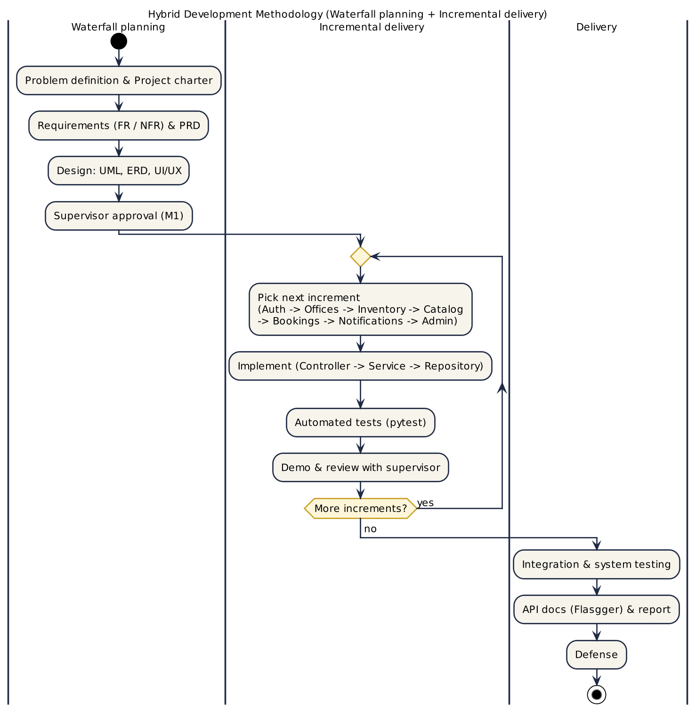
منهجية التطوير:
Waterfall للتخطيط: تعريف المشكلة، PRD، مخططات UML و ERD، تصميم الواجهات، ثم موافقة المشرف.
Incremental للتسليم: ست مراحل: الأساسات، المخزون والكتالوج، الطلبات والإشعارات، لوحة المدير، الاختبار والتوثيق.
كل مرحلة: تنفيذ بالطبقات ثم اختبارات pytest ثم عرض ومراجعة.
لماذا؟: تثبيت المتطلبات مبكرًا، نسخة عاملة بعد كل مرحلة، ومرونة أمام ضغط الامتحانات وتضخم النطاق.

Slide 10
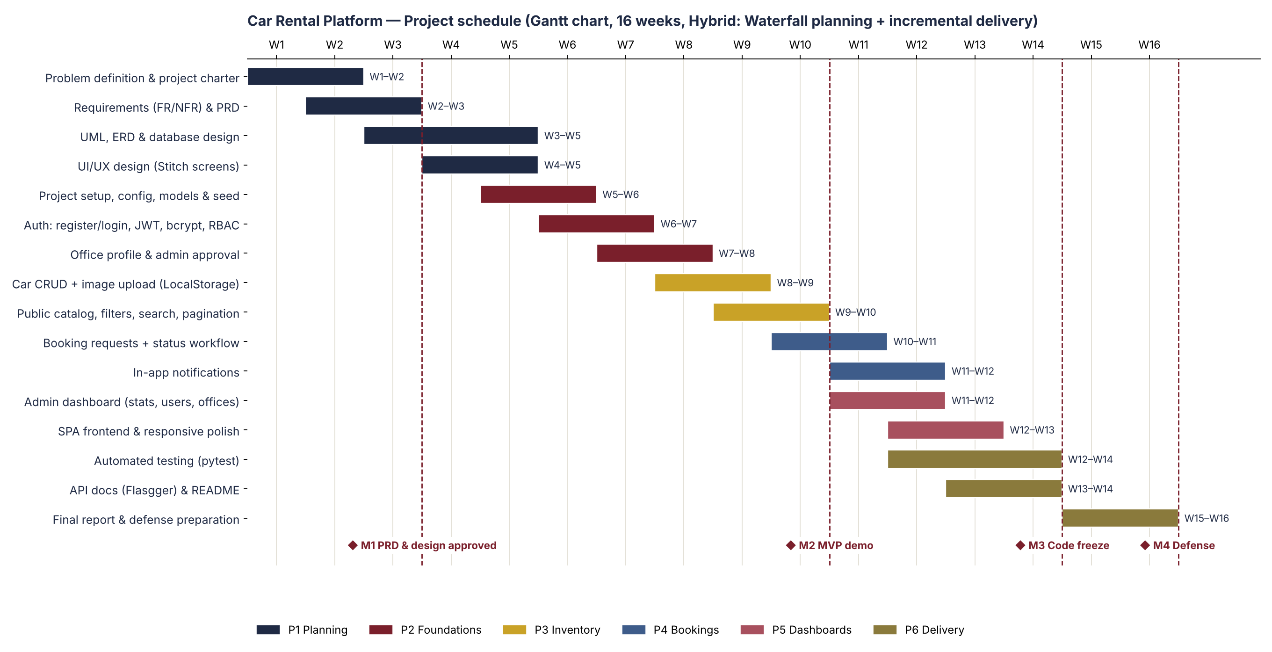
خطة المشروع الزمنية Gantt Chart

Slide 11
مخطط المعمارية (بالمستوى العالي) | High-Level Architecture
Presentation Layer
API / Controllers
Service Layer
Data Access Layer
طبقة العرض
المتحكمات
طبقة الخدمات
طبقة الوصول للبيانات
Web UI • HTML/CSS/JS • Jinja2
Flask Routes • Validation
Business Rules • Authorization
SQLAlchemy ORM • Repositories
Cross-Cutting Security
Database
الأمان والصلاحيات • JWT Authentication • bcrypt • RBAC
قاعدة البيانات • SQLite / SQL Server
Users & Roles
Media Storage
API Documentation & Tests
المدير العام • مالك المكتب • العميل / الزائر
تخزين صور السيارات والتحقق من نوعها وحجمها
توثيق الواجهات واختبارات آلية
التدفق العام: واجهة المستخدم ← Flask API ← الخدمات والتحقق من الصلاحيات ← SQLAlchemy ← قاعدة البيانات
General flow: User Interface → Flask API → Services & Authorization → ORM → Database
10/29/2026
مشروع فصلي - Car Rental Platform
12

Slide 12
الأدوات واللغات المستخدمة في الكود
Programming Languages & Technologies
تم استخراج العناصر التالية من ملفات المشروع وملف requirements.txt المرفق مع الكود.
لغات البرمجة وواجهة المستخدم
إطار العمل ومكتبات الخلفية
• Python — لغة البرمجة الأساسية للخلفية.
• HTML — بناء صفحة الواجهة.
• CSS — تنسيق وتصميم الواجهة.
• JavaScript — التفاعل مع المستخدم وطلبات API.
• Flask — بناء تطبيق الويب وواجهات API.
• Flask-SQLAlchemy — التعامل مع قاعدة البيانات عبر ORM.
• Flask-Migrate — إدارة ترحيلات قاعدة البيانات.
• Flask-JWT-Extended و bcrypt — المصادقة وحماية كلمات المرور.
التحقق والتوثيق والتهيئة
قاعدة البيانات وأدوات الاتصال
• Marshmallow — التحقق من البيانات وتسلسلها.
• Flasgger / Swagger — توثيق واجهات API.
• python-dotenv — قراءة إعدادات البيئة.
• pytest و pytest-flask — اختبار التطبيق.
• SQLite — قاعدة البيانات الافتراضية المحددة في إعدادات المشروع.
• SQLAlchemy — طبقة التعامل مع قاعدة البيانات.
• pyodbc — حزمة اتصال ODBC موجودة في المتطلبات.
• يمكن تغيير عنوان قاعدة البيانات عبر DATABASE_URL.
10/19/2026
مشروع فصلي - Car Rental Platform
2

Slide 13
مخطط حالات الاستخدام عالي المستوى | High-Level Use Case Diagram
Car Rental Platform
منصة إدارة مكاتب السيارات وعرض السيارات
Visitor
Browse cars
Search & filter
View car details
Office Owner
زائر
تصفح السيارات
بحث وتصفية
عرض تفاصيل السيارة
مالك مكتب
Register / Login
Send inquiry
Manage car inventory
إنشاء حساب / دخول
إرسال استفسار
إدارة السيارات
Customer
Admin
عميل
مدير النظام
Manage office profile
Manage users & offices
إدارة ملف المكتب
إدارة المستخدمين والمكاتب
ملاحظة: لا يتضمن النطاق الحجوزات أو الاشتراكات أو الدفع الإلكتروني؛ يتواصل العميل مع المكتب عبر الاستفسارات.
10/29/2026
مشروع فصلي - Car Rental Platform
13

Slide 14
Use Case Description: Browse Cars
وصف حالة الاستخدام: تصفح السيارات
Selected high-priority use case / حالة استخدام ذات أولوية عالية
Use Case: Browse & Search Cars
حالة الاستخدام: تصفح وبحث السيارات
Primary Actor: Visitor / Customer
الممثل الأساسي: زائر / عميل
Goal: Find a suitable car
الهدف: العثور على سيارة مناسبة
Trigger: Open catalog or search
المحفز: فتح الكتالوج أو البحث
Preconditions
الشروط المسبقة
Main Success Flow
التدفق الرئيسي الناجح
• Public catalog is available
• Active office listings are shown
1. Open car catalog
١. فتح كتالوج السيارات
2. Enter keyword or filters
٢. إدخال كلمة بحث أو عوامل تصفية
• الكتالوج العام متاح
• تظهر سيارات المكاتب النشطة فقط
3. System validates and applies filters
٣. النظام يتحقق ويطبق عوامل التصفية
4. Display matching cars
٤. عرض السيارات المطابقة
Alternative Flow
التدفق البديل
5. Select a car to view details
٥. اختيار سيارة لعرض التفاصيل
No matching results → show an empty-state message and allow the user to adjust filters.
لا توجد نتائج → عرض رسالة مناسبة والسماح بتعديل عوامل التصفية.
Postcondition
النتيجة النهائية
Matching cars or car details are displayed / عرض النتائج أو تفاصيل السيارة
Car Rental Platform | مخططات المشروع • 15

Slide 15
Activity Diagram: Browse Cars
مخطط النشاط: تصفح السيارات
Flow of the selected use case / سير حالة الاستخدام المختارة
Start
البداية
Open car catalog
فتح كتالوج السيارات
Enter keyword / select filters
إدخال كلمة بحث / اختيار مرشحات
Apply filters to active listings
تطبيق المرشحات على الإعلانات النشطة
Results found?
هل توجد نتائج؟
Yes / نعم
No / لا
Show matching cars
عرض السيارات المطابقة
Show no-results message
عرض رسالة عدم وجود نتائج
Adjust filters
تعديل المرشحات
Select car → view details
اختيار سيارة ← عرض التفاصيل
Car Rental Platform | مخططات المشروع • 16

Slide 16
Sequence Diagram: Browse Cars
مخطط التتابع: تصفح السيارات
Messages between UI, API/controller, service and database / الرسائل بين المكونات
Visitor
زائر
Web UI
واجهة الويب
Cars API
متحكم السيارات
Inventory Service
خدمة المخزون
Database
قاعدة البيانات
Open catalog / فتح الكتالوج
GET /api/cars / طلب قائمة السيارات
list_public(filters) / تطبيق المرشحات
SELECT active listings / استعلام السيارات النشطة
Matching records / السجلات المطابقة
Car data / بيانات السيارات
JSON response / استجابة JSON
Render results / عرض النتائج
Car Rental Platform | مخططات المشروع • 17

Slide 17
High-Level Class Diagram
مخطط الأصناف بالمستوى العالي
Core classes for the approved scope / الأصناف الأساسية ضمن النطاق المعتمد
User / المستخدم
id: UUID
name, email
password_hash, role
is_active
Office / المكتب
id: UUID
owner_id: FK
name, location, logo_url
status, created_at
Car / السيارة
id: UUID
office_id: FK
brand, model, year, price
fuel_type, condition, status
CarImage / صورة السيارة
id: UUID
car_id: FK
image_url, is_main
1:1
1:N
1:N
User → notifications / المستخدم والإشعارات
Notification / الإشعار
id: UUID
user_id: FK
message, is_read
related_entity, created_at
Scope consistency / توحيد النطاق:
Booking endpoints and model still exist in the supplied ZIP. They are excluded here per your instruction; remove them from the code if requests are excluded from the final project.
لا يزال نموذج الطلبات ومساراته موجودًا في ملف الكود؛ استُبعدت هنا حسب توجيهك، ويجب حذفها من الكود إذا كانت الطلبات خارج النطاق النهائي.
Car Rental Platform | مخططات المشروع • 18

Slide 18
High-Level Entity Relationship Diagram (ERD)
مخطط الكيانات والعلاقات بالمستوى العالي
PK = Primary Key / مفتاح أساسي • FK = Foreign Key / مفتاح أجنبي
USERS / المستخدمون
PK id
name, email (unique)
password_hash, role
is_active, created_at
OFFICES / المكاتب
PK id
FK owner_id → users.id
name, location, logo_url
status, created_at
CARS / السيارات
PK id
FK office_id → offices.id
brand, model, year, price
fuel_type, condition, status
CAR_IMAGES / صور السيارات
PK id
FK car_id → cars.id
image_url, is_main
1:1
1:N
1:N
NOTIFICATIONS / الإشعارات
PK id
FK user_id → users.id
message, is_read
related_entity_type/id, created_at
Scope consistency / توحيد النطاق: the supplied code still contains a bookings table/model; it is excluded from this ERD per your instruction and should also be removed from code if not required.
الكود المرفق لا يزال يحتوي على جدول/نموذج الطلبات؛ استُبعد من هذا المخطط حسب توجيهك، وينبغي حذفه من الكود أيضًا إذا لم يكن مطلوبًا.
Car Rental Platform | مخططات المشروع • 19

Slide 19
High-Level Sitemap
مخطط خريطة الواجهات والتنقل
Frontend routes are based on the supplied Flask app / المسارات مستخلصة من تطبيق Flask المرفق
Home / Public Catalog
الرئيسية / كتالوج السيارات
Car Details: /cars/<id>
تفاصيل السيارة
Login: /login
تسجيل الدخول
Register: /register
إنشاء حساب
Role-based Dashboards
لوحات التحكم حسب الدور
Customer Dashboard
لوحة العميل
Office Dashboard
لوحة مالك المكتب
Admin Dashboard
لوحة مدير النظام
Browse cars • View details • Notifications
تصفح السيارات • التفاصيل • الإشعارات
Office profile • Manage cars & images
ملف المكتب • إدارة السيارات والصور
Manage users • Review offices • Stats
إدارة المستخدمين • المكاتب • الإحصاءات
Note / ملاحظة: notifications are authenticated; office/admin functions require the corresponding role.
الإشعارات تتطلب تسجيل الدخول، ووظائف المكتب والمدير تتطلب الدور المناسب.
Car Rental Platform | مخططات المشروع • 20

